Slide 1


Site Web E-Learning
Projet de fin d’études
Département Génie Informatique
Filière Genie Informatique
Présentée le
Réaliser par :
Encadré par :
EL KHABBAZ Mohamed
EL BOUAYADI Aiman
Mr. My Lahcen HASNAOUI

Slide 2
PLAN
Introduction
Etude préalable
Conception
Réalisation
Conclusion

Slide 3

Introduction
Conclusion
Etude préalable
Conception
Réalisation
Dans le cadre de notre deuxième année à l’école Supérieure de technologie de Meknès, nous avons réalisé notre projet de fin d’étude il s’agit d’un site web E-Learning dont les utilisations seront indiqué dans la partie étude.
Avantages:
Consultable 24h/24 et 7j/7.
Modifiable rapidement.
Offrir un support à des visiteurs.
Gain de temps.

Slide 4
Introduction
Conclusion
Etude préalable
Conception
Réalisation
Présentation du site
Objectifs et outils
Planning de projet
Présentation du site
Un site Web attractif, dynamique et interactif. Simple de navigation et d’utilisation.
Il s’adresse aux étudiants et professeurs du EST Meknès, et aux personnes qui souhaitant le découvrir.

Slide 5
Introduction
Conclusion
Etude préalable
Conception
Réalisation
Présentation du site
Objectifs et outils
Planning de projet
Objectifs :
Faciliter l’accessibilité quelque soit pour les étudiants et les professeurs ou pour l’administrateur.
Circulation rapide des informations entre les étudiant, les professeur et l’administrateur.
Mise en place d’une base de données pour faciliter la récupération des fichiers.

Slide 6










Introduction
Conclusion
Etude préalable
Conception
Réalisation
Présentation du site
Objectifs et outils
Planning de projet
Langages et outils utilisé :
Langages
Framework
Outils

Slide 7
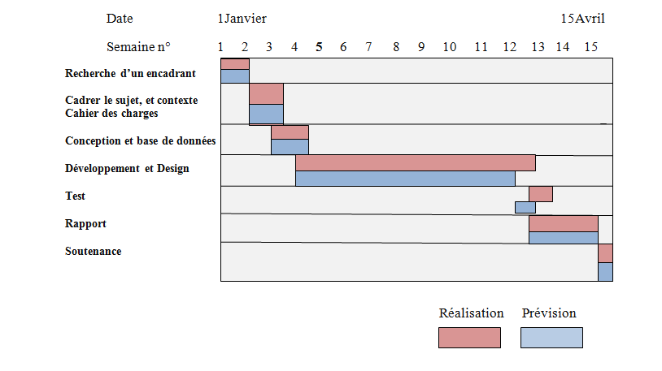
Introduction
Conclusion
Etude préalable
Conception
Réalisation
Présentation du site
Objectifs et outils
Planning de projet

Slide 8
Méthode d’analyse
Introduction
Conclusion
Etude préalable
Conception
Réalisation
Les différents table de base données
Modèles du site
Merise:
Existant et besoins
Abstraction
QUOI?
Niveau Conceptuel
Prise en compte de l’organisation
Qui fait quoi?
Niveau Logique ou Organisationnel
Prise en compte des choix techniques
Comment faire?
Niveau Physique ou Opérationnel

Slide 9
Méthode d’analyse
Introduction
Conclusion
Etude préalable
Conception
Réalisation
Les différents table de base données
Modèles du site
Classes : Contient les cours enseignées dans les filière.
Comments : Stocker les opinions des visiteur sur notre site.
Fields: Contient les filière existe dans l’école.
Messages: Stocker les message envoyer et reçus entre administrateur et professeurs.
Migrations: Contient les diffèrent opération effectues sur la base de données (générer par Framework laravel).
Permissions: Contient les fonction permit (générer par Bibliothèque laratrust).
Permission_role : Relier entre les fonction et le rôle (générer par Bibliothèque laratrust).

Slide 10
Méthode d’analyse
Introduction
Conclusion
Etude préalable
Conception
Réalisation
Les différents table de base données
Modèles du site
Permission_user : Relier entre les fonction permis et l’utilisateur (générer par Bibliothèque laratrust).
Questions : Contient les questions de chaque quiz.
Quizzes : Contient les information du quiz.
Results: Contient les résultats des quiz effectues par L’utilisateur (Etudiant)
Roles : Contient les rôles existe (générer par Bibliothèque laratrust).
Role_user : Relier entre le rôle et l’utilisateur (générer par Bibliothèque laratrust).
Users : Contient les informations des utilisateurs.

Slide 11
Méthode d’analyse
Introduction
Conclusion
Etude préalable
Conception
Réalisation
Les différents table de base données
Modèles du site
Le Modèle Conceptuel de Données
Le Modèle Logique de Données
Le Modèle Physique de Données

Slide 12
Méthode d’analyse
Introduction
Conclusion
Etude préalable
Conception
Réalisation
Les différents table de base données
Modèles du site
Le Modèle Conceptuel de Données

Slide 13
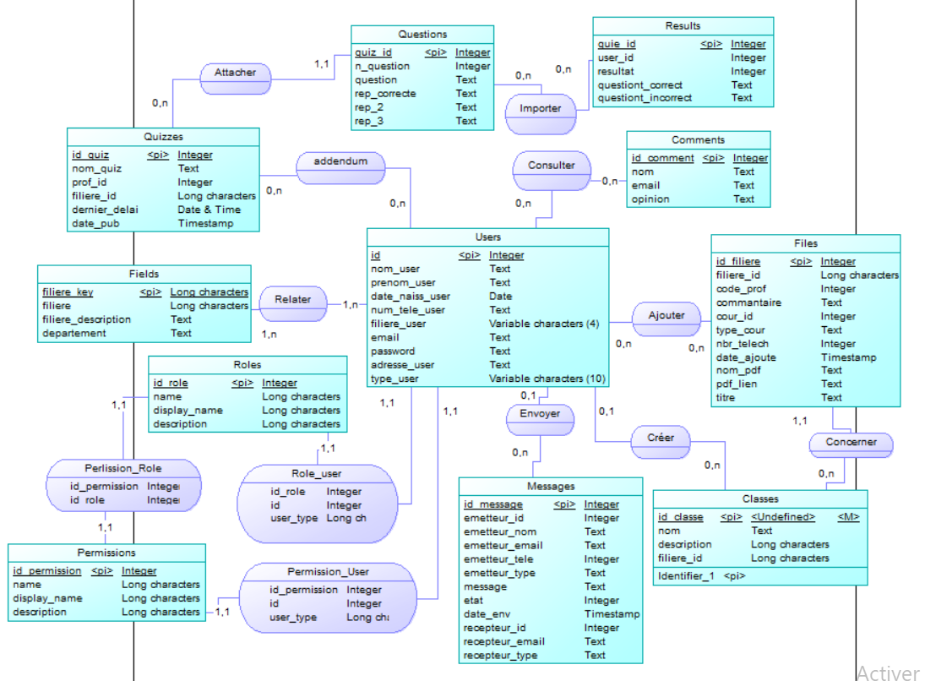
Méthode d’analyse
Introduction
Conclusion
Etude préalable
Conception
Réalisation
Les différents table de base données
Modèles du site
Le Modèle Conceptuel de Données

Slide 14
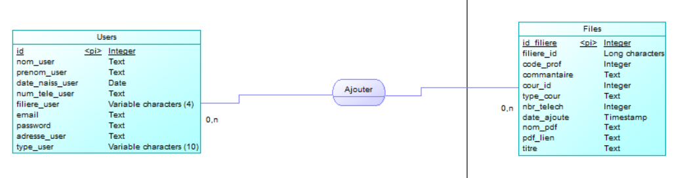
Méthode d’analyse
Introduction
Conclusion
Etude préalable
Conception
Réalisation
Les différents table de base données
Modèles du site
Exemple de deux tables (MCD):

Slide 15
Méthode d’analyse
Introduction
Conclusion
Etude préalable
Conception
Réalisation
Les différents table de base données
Modèles du site
Le Modèle Logique de Données

Slide 16
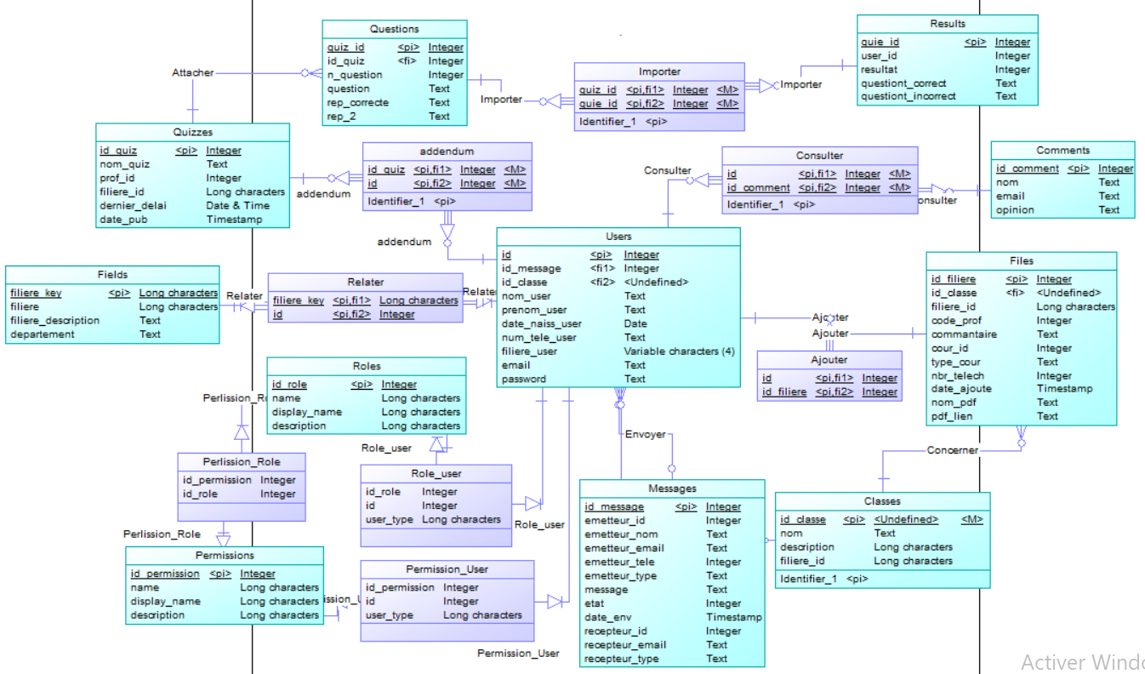
Méthode d’analyse
Introduction
Conclusion
Etude préalable
Conception
Réalisation
Les différents table de base données
Modèles du site
Le Modèle Logique de Données

Slide 17
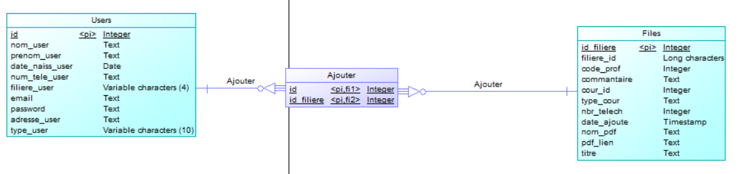
Méthode d’analyse
Introduction
Conclusion
Etude préalable
Conception
Réalisation
Les différents table de base données
Modèles du site
Exemple de deux tables (MLD):

Slide 18
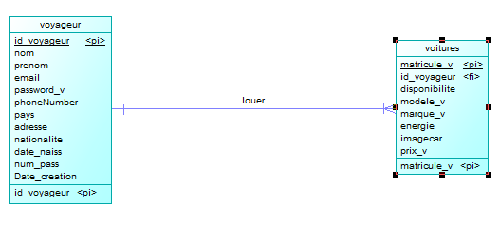
Méthode d’analyse
Introduction
Conclusion
Etude préalable
Conception
Réalisation
Les différents table de base données
Modèles du site
Le Modèle Physique de Données

Slide 19

Page de Connection
Introduction
Conclusion
Etude préalable
Conception
Réalisation
Page d’Enregistrement
Partie Utilisateur
Partie Administrateur

Slide 20
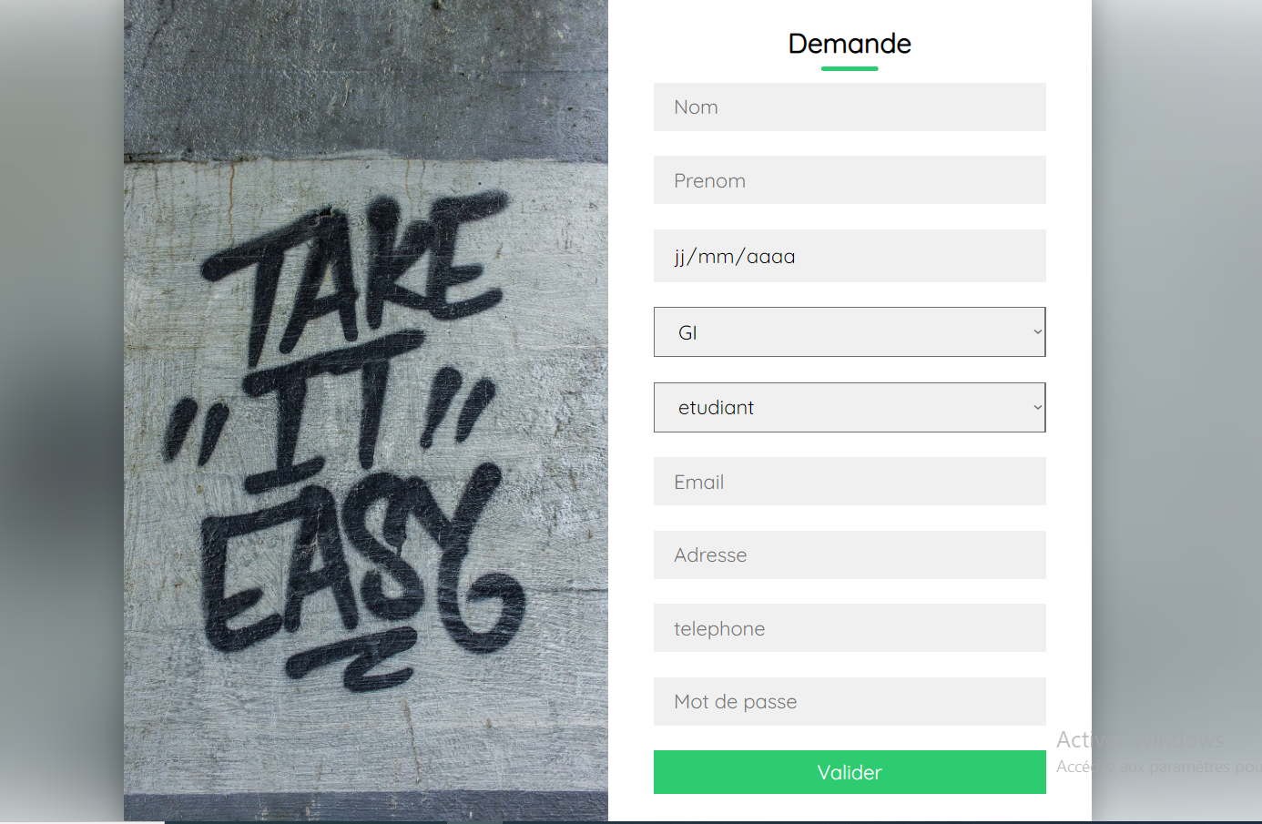
Page de Connection
Introduction
Conclusion
Etude préalable
Conception
Réalisation
Page d’Enregistrement
Partie Utilisateur
Partie Administrateur

Slide 21
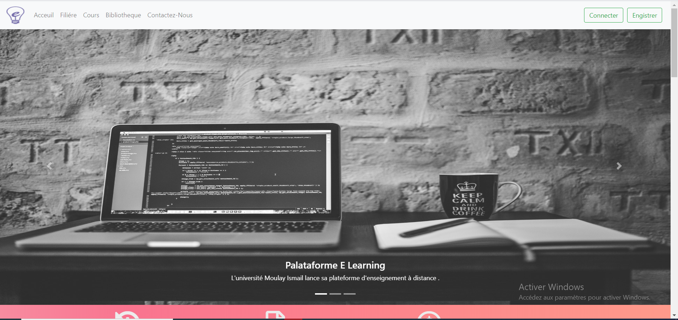
Page de Connection
Introduction
Conclusion
Etude préalable
Conception
Réalisation
Page d’Enregistrement
Partie Utilisateur
Partie Administrateur

Slide 22
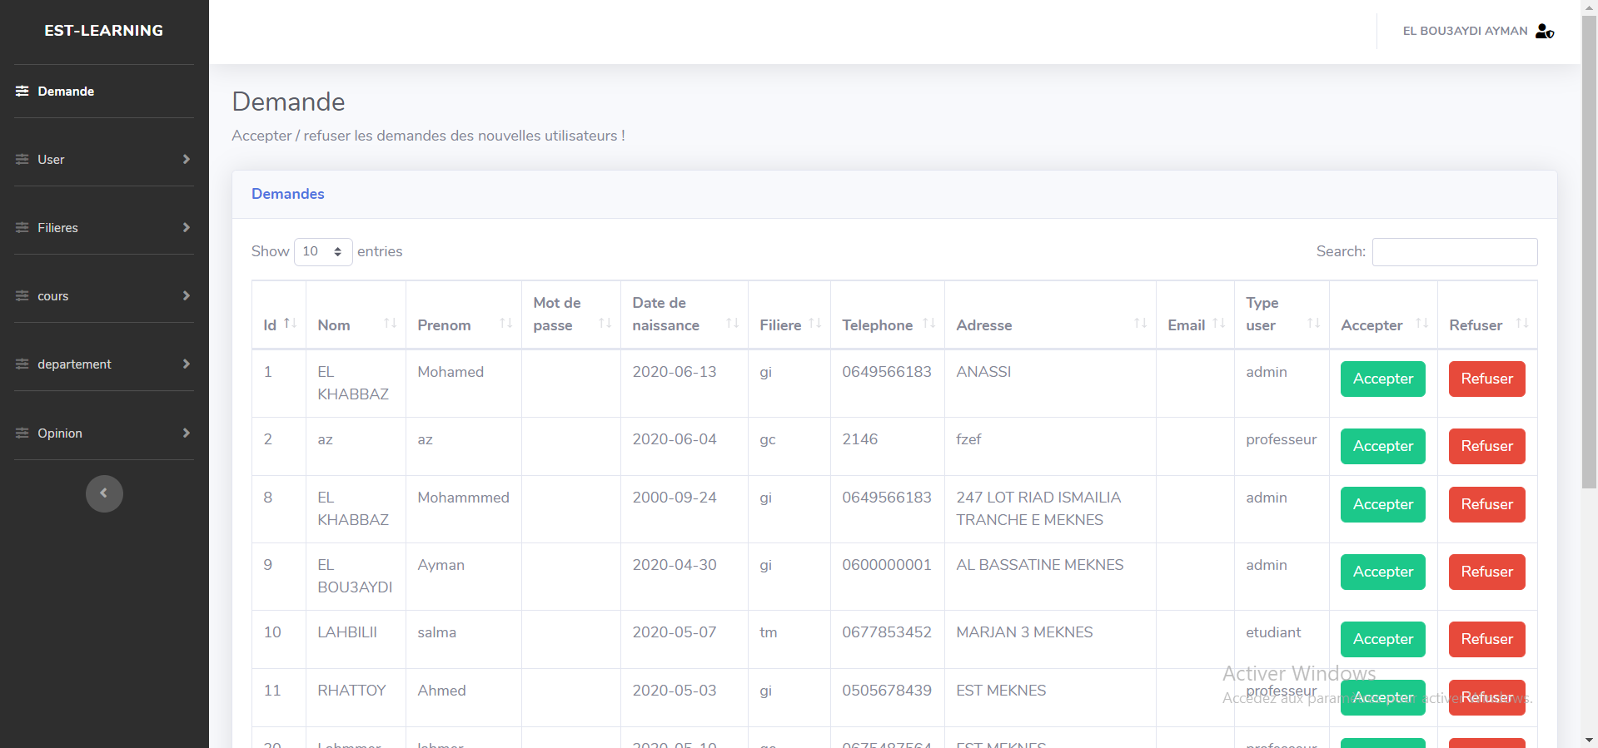
Page de Connection
Introduction
Conclusion
Etude préalable
Conception
Réalisation
Page d’Enregistrement
Partie Utilisateur
Partie Administrateur

Slide 23
Introduction
Conclusion
Etude préalable
Conception
Réalisation
De bien maitriser les outils de développement.
De bien maitriser les outils de développement.
De bien maitriser les outils de développement.
De bien maitriser les outils de développement.
Les formes de la réussite de notre projet

Slide 24
Merci de votre attention

Slide 25
Site Web E-Learning
Projet de fin d’études
Département Génie Informatique
Filière Genie Informatique
Présentée le 19/06/2019
Par : Zineb EL KHABBAZ
Présenté le :
EL KHABBAZ Mohamed
EL BOUAYADI Aiman
Mr. Lahcen HASNAOUI

